Slide 1


الصف
السادس

Slide 2


Slide 3

اليــــــــــوم | التاريخ | الـصــف | الحصة
الثلاثاء | ١٠/ ٣/ ٢٠٠٦ | السادس
الوحدة السابعه | القياس
عنوان الدرس
البند | (٧ -٢) ح ٢
المحيط

Slide 4



الصفحة ١١٩
تذكر

Slide 5
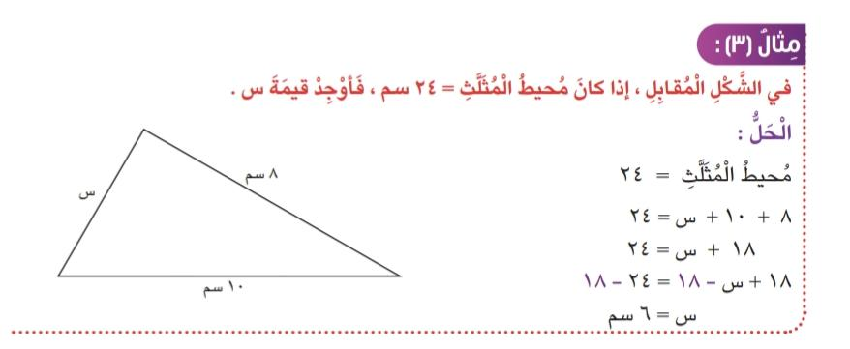
المقدمة
اوجد حل المعادلة
س + 21 = 28

Slide 6
الصفحة ١٢١

Slide 7
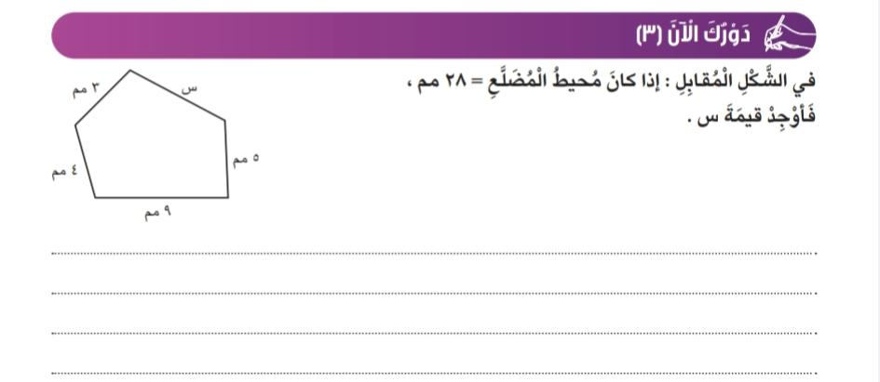
الصفحة ١٢١

Slide 8
التطبيق
تمارين ذاتية رقم ٢
صفحه ١٢٢

Slide 9
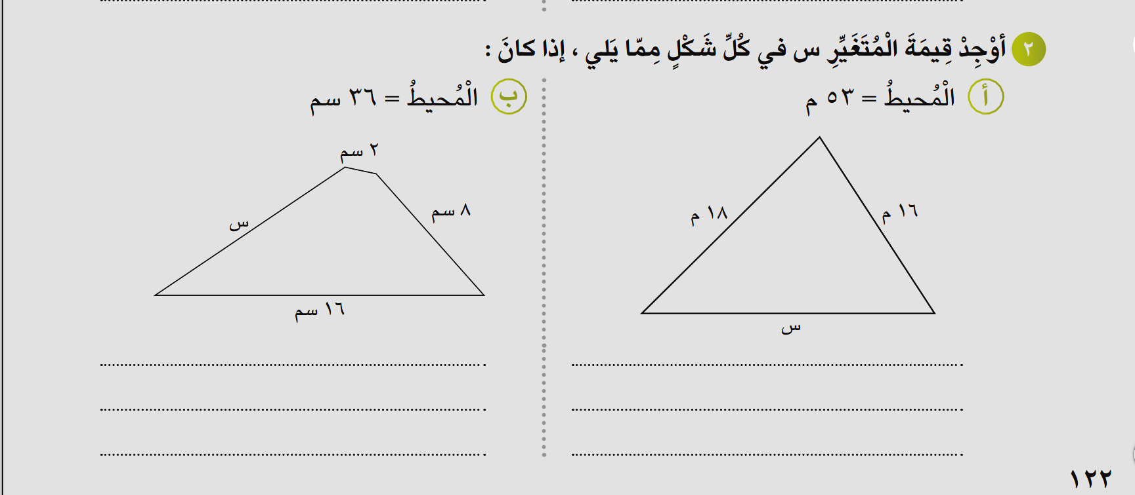
الصفحة 122

Slide 10

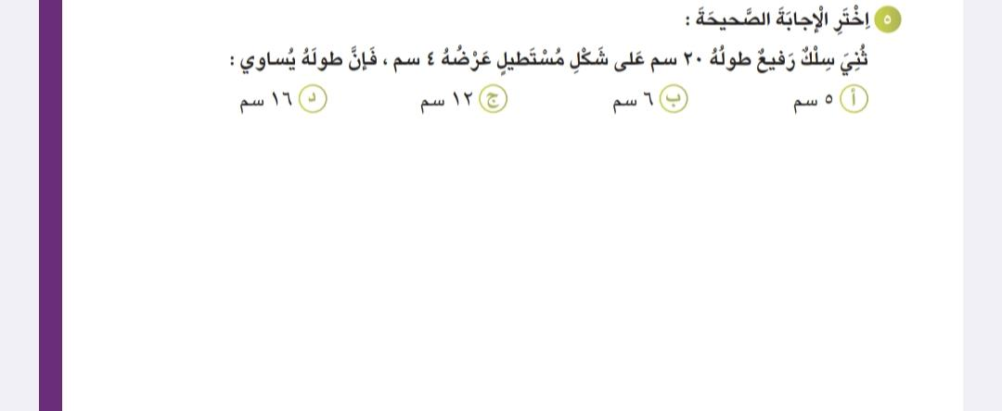
الصفحة ١٢٣

Slide 11



